Slide 1
深度学习 & 云计算基础 kubernetes基础
谭中意

Slide 2
Why ML need Cloud？
训练需要大数据
预测可能会大流量

Slide 3
回顾：互联网典型场景
当访问某网站的流量大增，需要秒级扩容，如何实现？
迅速增加阿里云／腾讯云上的容器，并完成部署，把流量导过去，全部过程自动完成而且耗时极短。
Why:
应用使用docker，并使用K8S部署

Slide 4
有了Docker，then？
一个节点有上千个实例，1万个节点有上千万的实例，如何管理？
例如：一个容器集群中某个实例挂掉，另外一个实例马上被启动，并加入到集群中来响应请求，全部过程自动完成而且耗时极短
还需要一个容器管理工具

Slide 5
Agenda
K8S的发展历史和架构
K8S的概念和术语
常见运维任务

Slide 6
What is Kubernetes
From Kubernetes 官网
Kubernetes是用于自动部署，扩展和管理容器化应用程序的开源系统
它将组成应用程序的容器组合成逻辑单元，以便于管理和服务发现，Kubernetes 构建在Google 15年生产环境经验基础之上，并结合来自社区的最佳创意和实践
Container Orchestrator
Notes:
Kubernetes is an open-source system for automating deployment, scaling, and management of containerized applications。
1年4个版本

Slide 7
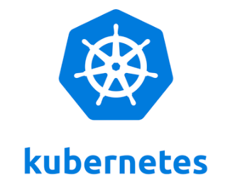
Kubernetes名字的由来
发音：[koo-ber-nay’ tace]
来源是希腊语”舵手“的意思，logo中也带有7个轮辐，是纪念星际迷航的意思

Slide 8



K8S的创始人
Craig McLuckie | Joe Beda | Brendan Burns
曾任Google cloud的产品经理，现任创业公司Heptio的CEO | 曾任Google的Senior Staff 软件工程师，现任创业公司Heptio的CTO | 曾任Google的Senior Staff软件工程师，现任微软杰出工程师
现任CNCF TOC member
现任CNCF TOC member

Slide 9
K8S发展历史：Google内部项目
2003-2004 Google开始研发Borg系统，即容器管理系统，支撑Google的内部服务
2013年还是VM流行的阶段，AWS是绝对王者，但是VM相对container的弱点决定了容器是趋势
Docker的出现给容器化的打包／发布／部署提供了非常方便的方式，市场还需要一个容器管理（或叫编排）的工具
Google内部有容器运维10多年的经验和技术Borg
3位创始人希望开发一个开源的Borg版本
3位创始人到处游说，得到Cloud VP Eric Brewer的支持
并引见给SVP Urs Holzle，组成研发Team
2013年秋季完成内部原型的开发
Notes:
https://cloudplatform.googleblog.com/2016/07/from-Google-to-the-world-the-Kubernetes-origin-story.html

Slide 10
K8S发展历史：对外开源
2014年6月 Kubernetes在github上对外开源
2015年 CNCF成立，K8S 1.0在oscon发布
2016年 几个大版本相继发布，成为主流
2017年 K8S won
8月 Docker.com 宣布Docker平台支持K8S
9月 mesospher宣布Mesosphere DC支持K8S
11月 AWS宣布EKS支持K8S
2018年 K8S获得OSCON最有影响力大奖

Slide 11
Why kubernetes win？
众多的竞争对手
Docker Swarm
Mesosphere
AWS Container Service
Why Google Win？
Google 15年的经验
多云和混云的工业环境
CNCF的强大开源运营能力

Slide 12
Kubernetes 特性 (From Kubernetes官网）
服务发现和负载均衡
自我修复-重新启动失败的容器
横向缩放-使用简单的命令或 UI，或者根据 CPU 的使用情况自动调整应用程序副本数
自动部署和回滚
密钥和配置管理-部署和更新密钥和应用程序配置，不会重新编译镜像，不会暴露
更多

Slide 13
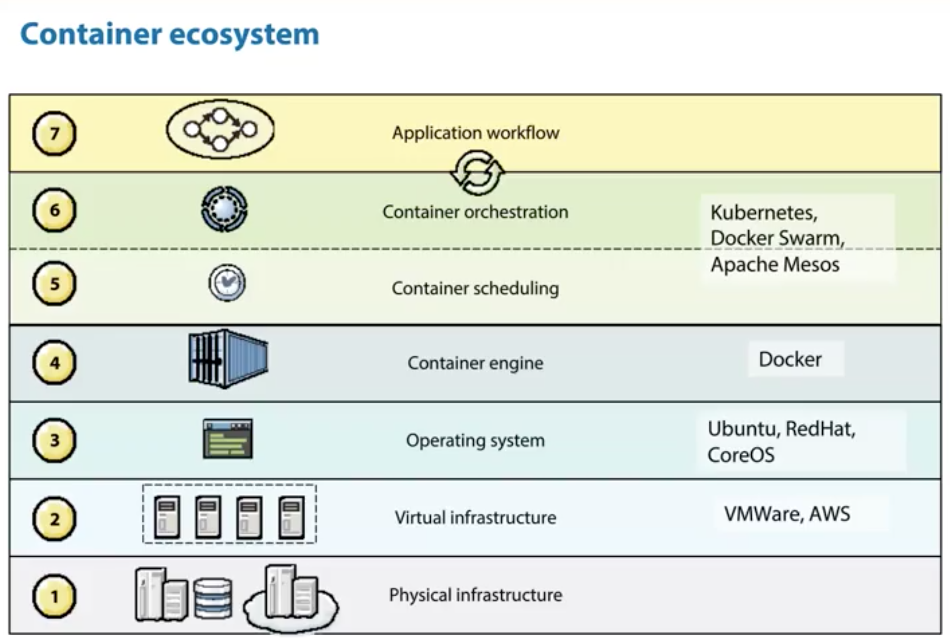
云原生的系统架构图

Slide 14
K8s的集群架构-全景图
Master Node
Scheduler
.Yaml
kubectl
API Server
Controller
Worker Node
Worker Node
Kubelet
Kube-Proxy
Kubelet
Kube-Proxy
Pod
Pod
Pod
Pod

Slide 15
K8s的集群架构-Master & Workers
Master Node
Scheduler
Worker Node
Worker Node
Notes:
A kube-scheduler process runs on the master node and determines where (on which worker nodes) to assign new pods to run.

Slide 16
K8s的集群架构-API server & client
Master Node
Scheduler
kubectl
API Server
Worker Node
Worker Node
Notes:
Kubectl： a command-line tool to interact with a Kubernetes cluster through the Kubernetes API.

Slide 17
K8s的集群架构-Worker & kubelet
Master Node
Scheduler
kubectl
API Server
Worker Node
Worker Node
Kubelet
Kubelet
Notes:
A kubelet is an agent that runs on each node in the cluster, communicates with the master, and manages activities and resources on the node, such as running pod containers via Docker.

Slide 18
K8s的集群架构-Yaml file
Master Node
Scheduler
.Yaml
kubectl
API Server
Worker Node
Worker Node
Kubelet
Kubelet
Notes:
You can create a deployment .yaml file to tell Kubernetes how to deploy and manage application instances on the cluster. In this script, you can specify the container configuration and other Kubernetes resources that are required to run the application, such as persistent storage, services, and annotations.

Slide 19
K8s的集群架构-Pod & Container
Master Node
Scheduler
.Yaml
kubectl
API Server
Worker Node
Worker Node
Kubelet
Kubelet
Pod
Pod
Pod
Pod
Notes:
A pod can include one or more application containers and some shared resources, such as storage, networking information, and so on. The containers in a pod share an IP Address and port space, are always co-located and co-scheduled, and run in a shared context on the same node.

Slide 20
K8s的集群架构-Controller
Master Node
Scheduler
.Yaml
kubectl
API Server
Controller
Worker Node
Worker Node
Kubelet
Kubelet
Pod
Pod
Pod
Pod
Notes:
A set of controllers, which run as background threads on the master node, manage routine tasks in the cluster. For example, the node controller monitors the status of nodes, and responds when one goes down. There is also a replication controller for maintaining the correct number of pods for a deployment, an endpoint controller for connecting services with pods, and others. These controllers are compiled into a single binary process called kube-controller-manager.
A Repolication Controller is a controller that is part of the master node's controller manager. It makes sure the specified number of replicas for a Pod is running at any given point in time. If there are more Pods than the desired count, the ReplicationController would kill the extra Pods, and, if there are less Pods, then the ReplicationController would create more Pods to match the desired count

Slide 21
K8s的集群架构-kube-proxy
Master Node
Scheduler
.Yaml
kubectl
API Server
Controller
Worker Node
Worker Node
Kubelet
Kube-Proxy
Kubelet
Kube-Proxy
Pod
Pod
Pod
Pod
Notes:
Kube-proxy ：maintains network rules on the host and performs connection forwarding.
kube-proxy is the network proxy which runs on each worker node and listens to the API server for each Service endpoint creation/deletion. For each Service endpoint, kube-proxy sets up the routes so that it can reach to it.

Slide 22
K8s的集群架构-全景图
Master Node
Scheduler
.Yaml
kubectl
API Server
Controller
Worker Node
Worker Node
Kubelet
Kube-Proxy
Kubelet
Kube-Proxy
Pod
Pod
Pod
Pod

Slide 23
更多架构
Master还跑着etcd，用于存放全局数据
当然Node还有Container Runtime，用于启动容器（缺省是Docker Runtime，但是也支持rkt）

Slide 24
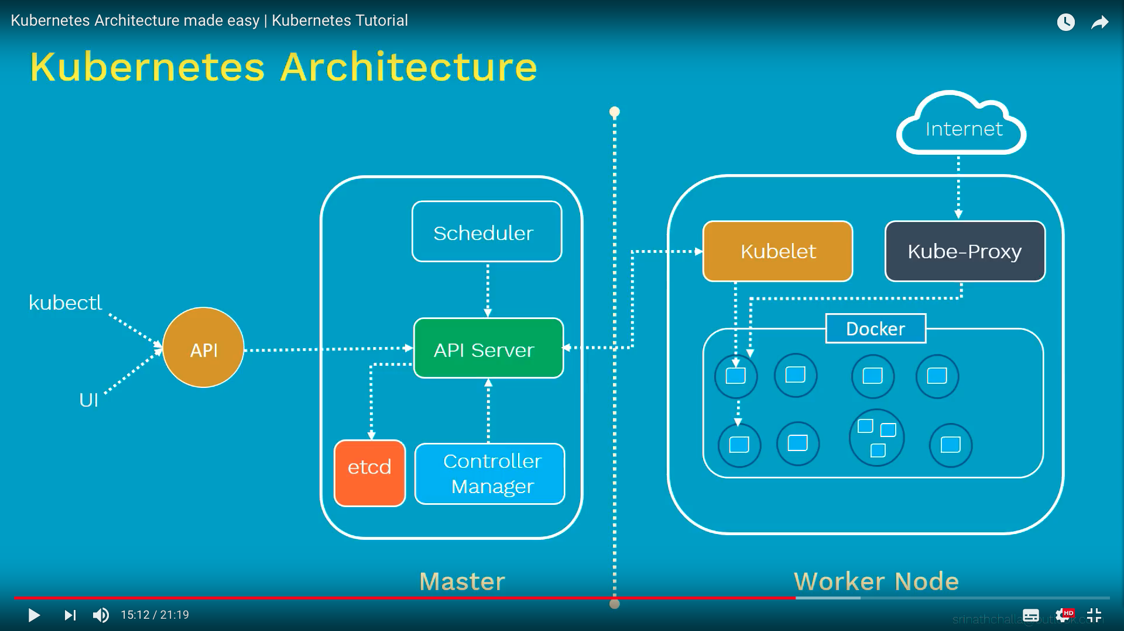
整体架构（图来自youtube）

Slide 25
抽象和概念
It groups containers that make up an application into logical units for easy management and discovery.
三个最重要和最常用的逻辑单元
Pod：最小的调度单元
Deployment：最常用的部署对象
Service：供外界访问的对象

Slide 26
K8S的概念和术语（1）-Pod
定义
A pod is a group of one or more containers (such as Docker containers), with shared storage/network, and a specification for how to run the containers.
作用：
多个容器的组合
共享网络资源（例如IP）和存储volume
Notes:
Pod中运行一个容器，或者多个容器
每个Pod被分配一个独立的IP地址，Pod中的每个容器共享网络，和存储volumes

Slide 27
Why Pod has 1 to N Container?
几种场景下非常有用
例如Tomcat & Webapp
例如App & Log
例如App & Proxy
解耦 和 重用

Slide 28
容器的设计模式
https://mp.weixin.qq.com/s/OXXckCU1BMQNsjDBRFIXUQ

Slide 29
K8S的概念和术语（2）-Deployment
Replicaset：
A replicaset uses pod templates to define a set of pod replicas.
包含副本个数
Deployment：
包含ReplicaSet
包含版本信息
Deployment
ReplicaSet
POD
POD
POD
Notes:
在升级的时候特别好用， 比如一个deployment对应一个replicaset，3个pod是版本1， 升级到版本2时候，是先创建一个新的replicaset，再加入3个版本为2的pod， 最后指向这个新的replicaset

Slide 30
Why ReplicaSet & Deployment
ReplicaSet 控制副本个数，可用于扩容和缩容
Deployment包含版本信息，可用于升级和回滚
Single Responsibility

Slide 31
K8S的概念和术语（3）-Service
Service是Pods的逻辑抽象，体现对一个虚拟IP和端口，可供外部访问
为一组相同功能的 Pod 提供统一访问入口，并做负载均衡

Slide 32
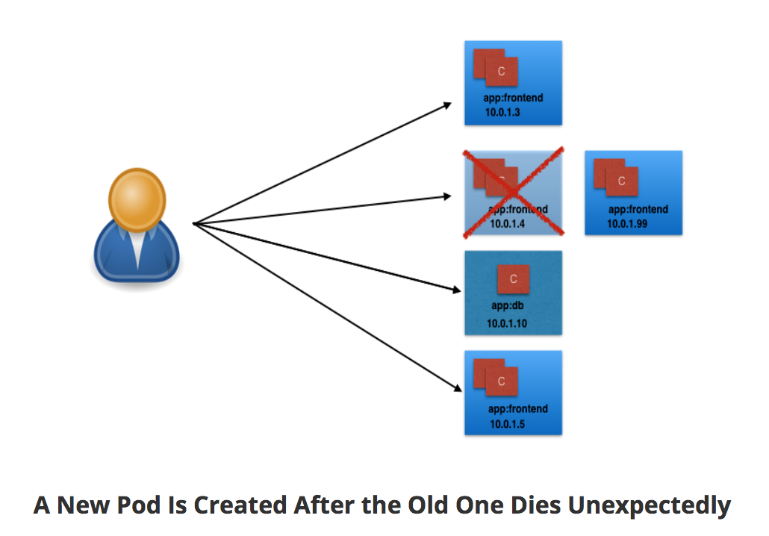
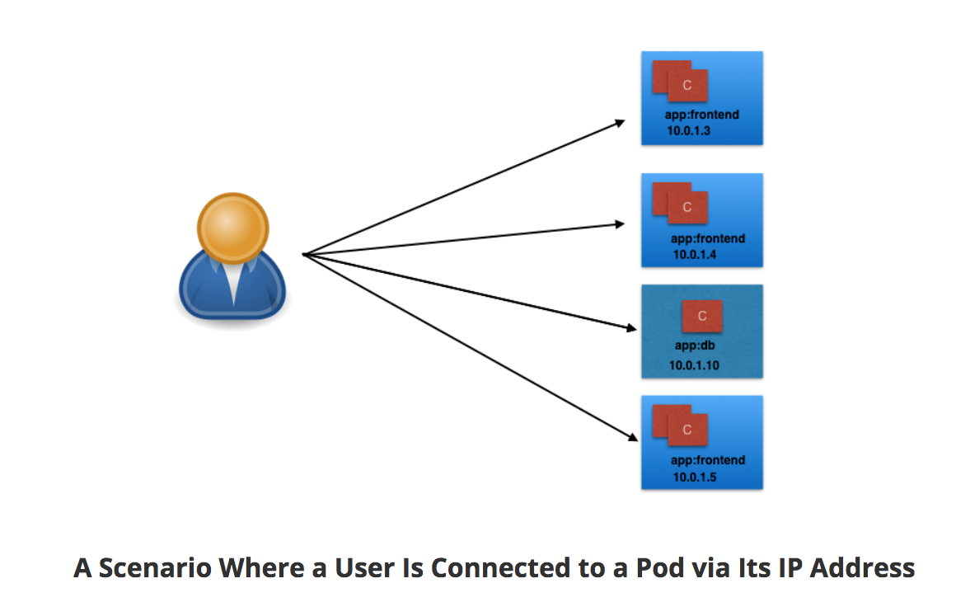
Why Service?

Slide 33
3个基本概念的逻辑关系
Deployment
Service
ReplicaSet
Clients
POD
POD
POD

Slide 34
K8S的概念和术语（4）
Label：
一对 key/value ，被关联到对象上例如pod（一个对象可以有多个label）
支持两种：key（= 或者！=），set（in 或者 exists）
Selector：
Selectors can be used with labels to identify and collect resource objects according to some criteria
Notes:
Key 方式：
environment = production
tier != frontend
Set 方式
environment in (production, qa)

Slide 35
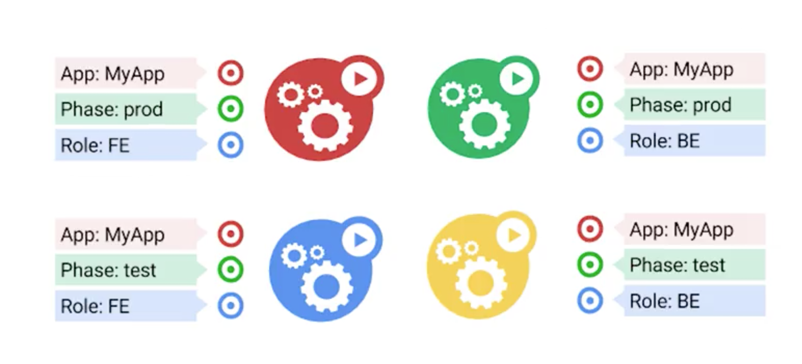
Label和selector应用

Slide 36
Label/selector的其他应用
不仅仅用于service选择pod，很多场景也能用的
比如集群中某个node是SSD硬盘，希望有几个pod跑在上面
做法就是：
给这个node加个label，例如type=ssd
在部署deployment的时候，加上selector，要求type=ssd

Slide 37
Service的几种类型
Type：
ClusterIP：会创建k8s cluster内可以访问的cluster ip，集群内调用者可通过该IP访问该服务
LoadBalancer：会调用iaas的服务创建load balancer的VIP，集群外调用者可通过此外IP访问
NodePort：可以通过该cluster的任意一个node的外部IP来访问
注意
其中ClusterIP为默认，即选择任何其他type，都会创建一个ClusterIP出来
NodePort的端口范围为30000-32767

Slide 38
Service IP访问图示
K8S集群内
K8S集群外
通过cluster IP访问
Cluster
单个节点所在虚拟机的IP
集群svc所对应的BLB IP

Slide 39
K8S的概念和术语（5）
Node
Kubernetes 的工作节点，是一个虚拟机或者物理机
每个node 都有用于运行 pod的必要服务，并由 master 组件管理，Node 上的服务包括 Docker enginer、kubelet 和 kube-proxy
Notes:
Pod中运行一个容器，或者多个容器
每个Pod被分配一个独立的IP地址，Pod中的每个容器共享网络，和存储volumes

Slide 40
K8S的概念和术语（6）
Name
每个资源对象都有一个独一无二的名字（name）
Name可以是container，pod，replicas，deployment，service等等
Namespace
在一个名字空间内，资源的名字必须保证unique，但是不同名字空间内，可以相同
可以类比项目
对Namespace可以限定资源
包括内存，CPU，存储
还包括该namespace下有多少个对象（例如pod上限）
Notes:
Key 方式：
environment = production
tier != frontend
Set 方式
environment in (production, qa)

Slide 41
命令行的使用-kubectl
Kubectl command reference
Basic syntax
<verb> <objecttype> [<subtype>] <instancename> [flags]
Where the <verb> is an action such as: create, run, expose, autoscale, and so on.
<objecttype> is the object type, such as a service. Some objects have subtypes that you can specify with the create command. For example, a service has subtypes of ClusterIP, LoadBalancer, NodePort, and so on. Use the -h flag to find the arguments and flags that are supported by a specific subtype. Types and subtypes are case-sensitive.
<instancename> specifies the name of the object. Names are also case-sensitive. If you omit the name, details for all resources of the specified type are displayed.

Slide 42
Kubectl举例
Get help with kubectl commands:
$ kubectl help
Get the state of your cluster:
$ kubectl cluster-info
Get all the nodes of your cluster:
$ kubectl get nodes -o wide
Get information about the pods of your cluster:
$ kubectl get pods -o wide
Get information about the replication controllers of your cluster:
$ kubectl get rc -o wide
Get information about the services of your cluster:
$ kubectl get services
Get full configuration information about a service:
$ kubectl get service <instancename> -o json
Get the IP address of a pod:
$ kubectl get pod <instancename> -template={{.status.podIP}}
Delete a pod:
$ kubectl delete pod NAME
Delete a service:
$ kubectl delete service <instancename>

Slide 43
Demo: 所用例子
1. Node
2. Dockerfile
3. server.js (两个版本，分别输出v=1，v=2）
docker build -t tanzhongyibidu/mynode:1.0 .
docker run -d -p 8000:8080 tanzhongyibidu/mynode:1.0
Modify server.js docker build -t tanzhongyibidu/mynode:2.0 .
docker run -d -p 8001:8080 tanzhongyibidu/mynode:2.0
https://hub.docker.com/repository/docker/tanzhongyibidu/mynode/tags?page=1

Slide 44
创建deploy和pod
$kubectl get deploy
$ kubectl run mynode --image=tanzhongyibidu/mynode:1.0 --port=8080
$kubectl get deploy
$kubectl get pods
$kubectl proxy &
$export POD_NAME=$(kubectl get pods -o go-template --template '{{range .items}}{{.metadata.name}}{{"\n"}}{{end}}')
$curl http://127.0.0.1:8001/api/v1/namespaces/default/pods/$POD_NAME/proxy/
$kubectl logs $POD_NAME
$kubectl exec $POD_NAME env
$kubectl exec -ti $POD_NAME bash
#curl localhost:8080
#cat server.js
#exit

Slide 45
创建Service
$kubectl get services
$kubectl scale --replicas=3 deployment/mynode
$kubectl expose deployment/mynode --type="NodePort" --port 8080
$kubectl get services
$kubectl describe services/mynode
$export NODE_PORT=$(kubectl get services/mynode -o go-template='{{(index .spec.ports 0).nodePort}}')
$curl $VM_IP:$NODE_PORT
$while(true); do curl http://$VM_IP:$NODE_PORT; sleep 1; done
VM IP: 为该节点对应虚拟机的IP
Notes:
$VM_IP=192.168.64.11

Slide 46
使用标签
$kubectl get pods
$kubectl get pods -l run=mynode
$kubectl get services -l run=mynode
$kubectl label pod $POD_NAME a=c
$kubectl get pods -l a=c
$kubectl describe pod $POD_NAME
$kubectl get pods --show-labels

Slide 47
常见的运维任务
如何缩容和扩容
如何更新和回滚
如何A/B测试和小流量
使用K8S，a piece of cake

Slide 48
Sample: Deployment & ReplicaSet & Pod
Deployment
Name=mynode
ReplicaSet
Replicas：3
Pod
Containers
Image:mynode:1.0
Deployment
ReplicaSet
POD
POD
POD

Slide 49
操作一: 扩容/缩容（Scale）
传统实体机模式下：
操作麻烦
部署时间长
K8S 环境下：
一行搞定
秒级

Slide 50
操作一: demo
使用命令行
kubectl scale [deploy-name] –replicas = [number]
改变的是replicas的数目
例如：一开始deployment 的pod为1
kubectl scale deployments/mynode --replicas=4
kubectl scale deployments/mynode --replicas=2
扩容缩容的过程中，K8S保证外部访问没有中断

Slide 51
操作二：更新（Rolling update）
传统实体机模式下：
操作麻烦
部署时间长
容易中断服务
不好回滚
K8S 环境下：
一行搞定
秒级
服务不中断
一键回滚

Slide 52
操作二：更新（Rolling update）
即K8S更新一个deployment中的pod时候，
采用是滚动更新
即启动新的pod，load 新版本的image
同时进行上层路由的改变，
保证外部访问不受影响

Slide 53
滚动更新演示：step 1
Deployment
Replicas:3
Container:
image:mynode:1.0
ReplicaSet
POD
POD
POD
Service

Slide 54
滚动更新演示：step 2
deployment
Replicas:2
Container:
image:mynode:1.0
ReplicaSet
ReplicaSet
Replicas:1
Container:
image:mynode:2.0
POD
POD
POD
Service
再启动一个pod，使用mynode:2.0的image，
起来之后杀掉一个原有mynode:1.0的pod

Slide 55
滚动更新演示：step 3
deployment
Replicas:0
Container:
image:mynode:1.0
ReplicaSet
ReplicaSet
Replicas:3
Container:
image:mynode:2.0
Pod
Pod
Pod
Service
启动3个pod，使用mynode:2.0的image后，最后杀掉所有原有mynode:1.0的pod

Slide 56
版本更新/回滚：update & rollback
使用命令行
kubectl set image deployments/[name] name=[image]
kubectl rollout undo deployments/[name]
Demo：
$ kubectl set image deployments/mynode mynode=tanzhongyibidu/mynode:2.0
$ kubectl rollout undo deployment/mynode
注意：版本更新过程为，K8S创建新的pod，image为更新的版本，然后把流量导过去，最后把老版本的pod删除

Slide 57
操作三： 小流量/AB测试
传统实体机模式下：
操作麻烦
对程序容易有侵入性
K8S 环境下：
一行搞定
对程序无需改动

Slide 58
基本概念：Canary Deployment
Canary deployment：金丝雀部署
即小流量部署
K8S的做法：
一个service中对应的几个部署中的几个pod
更新该pod的image为另外一个版本
访问该service的流量即有部分使用的是新版本
Notes:
17世纪，英国矿井工人下矿井的时候，发现金丝雀对瓦斯非常敏感，当空气中有极少瓦斯浓度时候，金丝雀会停止歌唱，浓度再高点，金丝雀就会死亡，所以把它作为探测器

Slide 59
金丝雀部署：step1 已有一个deploy
deployment
image:mynode1
labels:
-app:mynode:1.0
ReplicaSet
POD
POD
POD
Selectors:
-app:mynode
Service

Slide 60
金丝雀：step2 再创建一个deploy
deployment
deployment
image:mynode1
Labels：
-app：mynode:1.0
ReplicaSet
ReplicaSet
image:mynode2
Labels：
-app：mynode
-track：canary
POD
POD
POD
POD
Selectors:
-app:mynode
Service
Service按照app=mynode进行导流，将分到4个pod中去

Slide 61
A/B测试: blue/green deploy
K8S中创建双倍的pod，
一半部署v1版本
一半部署v2版本
通过修改service的定义，来指向不同版本

Slide 62
A/B 测试demo：step 1
deployment
image:mynode1
Labels：
-app：mytocamt
-version：1
ReplicaSet
POD
POD
POD
Selectors:
-app:mynode
-version：1
Service

Slide 63
A/B 测试demo： step 2再创建一个deploy
deployment
deployment
image:mynode
Labels：
-app：mynode
-version：1
ReplicaSet
ReplicaSet
image:mynode
Labels：
-app：mynode
-version：2
POD
POD
POD
POD
POD
POD
Selectors:
-app:mynode
-version：1
Service

Slide 64
A/B 测试demo：step 3 更新service 配置
deployment
deployment
image:mynode
Labels：
-app：mynode
-version：1
ReplicaSet
ReplicaSet
image:mynode
Labels：
-app：mynode
-version：2
POD
POD
POD
POD
POD
POD
Selectors:
-app:mynode
-version：2
Service

Slide 65
小流量/AB测试 Demo
1. 创建两个Deployment，标签和image 版本不一样
2. 创建一个service，选择这两个deploy，验证流量输出
3. 增大其中一个deploy的副本， 看小流量情况
kubectl scale deploy mynode-v1 --replicas=2
4. 修改其中service的定义选择，看A/B测试结果

Slide 66
重要的paper
Borg, Omega, and Kubernetes
Lessons learned from three container-management systems over a decade
https://queue.acm.org/detail.cfm?id=2898444
打包的好处
Label的好处

Slide 67
Why kubernetes win？
Google 15年的经验：
Pod/Deployment/Service/Label
声明式编程
多云和混云的工业环境

Slide 68
How to use K8s + Docker on ML
1. 预测场景
2. 训练场景
Kubeflow
Paddle EDL

Slide 69
常见ML+ Cloud
Baidu AIStudio
Coursera

Slide 70
总结
1. ML need Cloud
2. Docker + K8S越来越流行
3. https://kubernetes.io/docs/tutorials/kubernetes-basics/

Slide 71
课后练习
使用minikube 单机版本练习
使用在线环境 https://www.katacoda.com/ 练习

